Slide 1

Jobbtorg Stockholm Kista
Arja Kallo
Kistan työtorin johtaja

Slide 2

Poliittiset tavoitteet
Sama sisäänkäynti kaupungin kaikkiin toimintoihin, joiden tarkoituksena on tukea työttömiä toimeentulotuen saajia työmarkkinolle. ( kunnallinen toiminta, ei valtion)
Pysyvä organisaatio Tukholman kaupungissa. Sama palvelu työttömille toimeentulotuen saajille koko kaupungissa
Yhtenäinen tulosten seuraaminen koko kaupungissa
Fokus: aktiivinen osallistuminen työelämään, oma toimeentulo työn tai opintojen kautta

Slide 3

Kohderyhmät
Työttömät toimeentulotuen saajat
Vastasaapuneet maahanmuuttajat / pakolaiset
Työttömät nuoret, 16 – 24 vuotiaat
Vähintään 50 % työkyky
Työnhakija - aspirantti

Slide 4
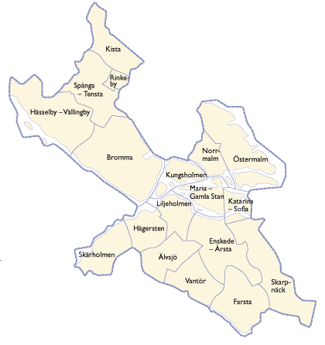
Mistä löydät työtorin…..
Lunda
Kista
Kista ungdom
Vällingby
Rosenlundsgatan
Skärholmen
Farsta

Slide 5
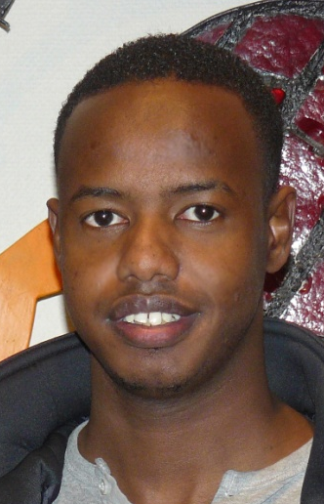
Kistan työtori elokuu 2010
1503 työnhakijaa, joista 309 pakolaista,
205 nuorta 16-24 vuotta
92 % syntynyt Euroopan ulkopuolella
Noin 45 % opiskelee ruotsin kieltä

Slide 6
Työnhakijoiden koulutustaso Kistan työtorilla

Slide 7
Nuorten työnhakijoiden (16 – 24 vuotta) koulutustaso Kistan työtorilla

Slide 8
Dynaaminen yhteistyö
Sosiaalitoimi
Työvoima-
toimisto
Valmentaja
(Coach)
Työnvälittäja
(Matchare)
Opinto- ja
ammattiohjaaja
Työnhakija
aspirantti
ATK-pedagoogi
Yksityiset
yrittäjät
Kaupungin
muut toiminnat
Työnantajat
SFI
Ruotsia
maahanmuutajille
Jobbtorg Stockholm

Slide 9
Kaupungin palvelut
START: työmahdollisuuksien ja rajotteiden kartoitus
Työkokeilua: kahvila, ravintola, ulkotyö jne.
Rekrytointiohjelma: valmisteleva kielenopetus, työnantajan tarpeita vastaava ja työtehtäviin valmistava kurssi, rekrytointi (esim. rakennus-, ravintola-, siivous-, hotelliala)

Slide 10
1400 harjoittelupaikkaa kaupungin toiminnoissa
Pitkäaikaistyöttömät
Ruotsin- kielenharjoittelu
180 harjoittelu- ja
työpaikkaa nuorille 16 – 28 år
Puhtaanapitolaitos
(Trafikkontoret)
400 harjoittelupaikkaa
100 työpaikkaa
Notes:
Staden öppnar sina arbetsplatser för aspiranter som behöver arbetslivserfarenhet, språkträning och referenser.

Slide 11
Yksityiset palvelut
A: Tuki työnhaussa, motivaation kohottaminen, työhakemuksen ja ansioluettelon muotoilu, valmistautuminen haastattelutilanteeseen
B: Työnhakijan mahdollisuuksisen ja rajoitteiden kartoitus eri työtehtäviin / - alueisiin
C: Ruotsin kielen suullinen taito ja tilannekohtainen käyttö
D: Työharjoittelu yksityisillä markinnoilla
E: Lyhyt ammatiin ohjautuva koulutus: esim. kauppa-, ravintola-, hoitoala
F: Lyhyt ammatiin ohjautuva koulutus: esim. teollisuus-, varasto-, rakennustyö
G: Ketju / räätälöity palvelu yllämainituista

Slide 12

Projekti
Etablering Stockholm
3-vuotinen projekti 2010 - 2012. Rahoitus Euroopan sosiaalirahastosta
Yhteistyössä: Tukholman työtori, Työvoimatoimisto, SFI (Ruotsia maahanmuutajille –koulu) sosiaalitoimi ja Punainen risti
Tavoite: lyhentää aika vastatulleesta maahanmuuttajasta työllistettyyn. Tehostaa yhteistyötä. Välttää toistuvia toimenpiteitä OCN -menetelmän ja tietokannan avulla (Open college network, www.ocn.se )
Sovellutettu koulutus vastatulleille maahanmuuttajille, joilla on 0-5 vuotinen koulutustausta.

Slide 13
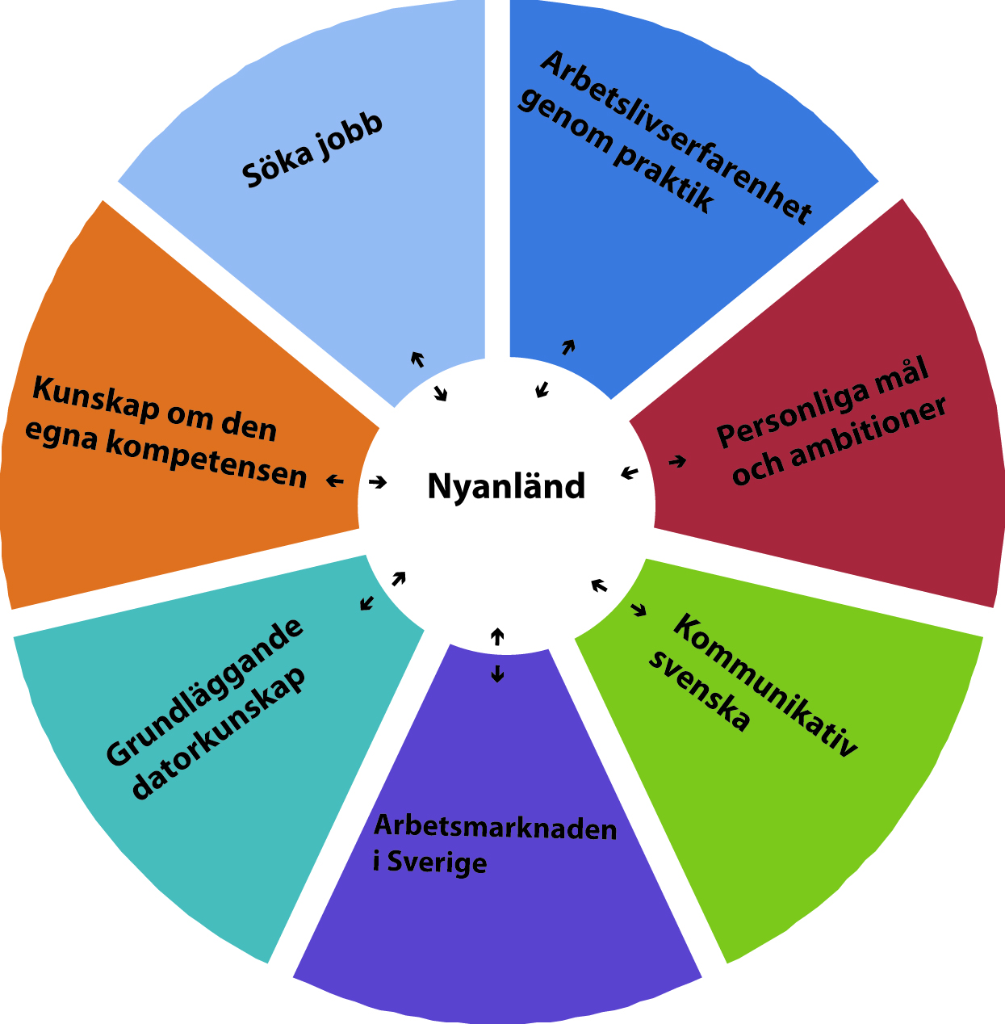
Etableringskedjan

Slide 14
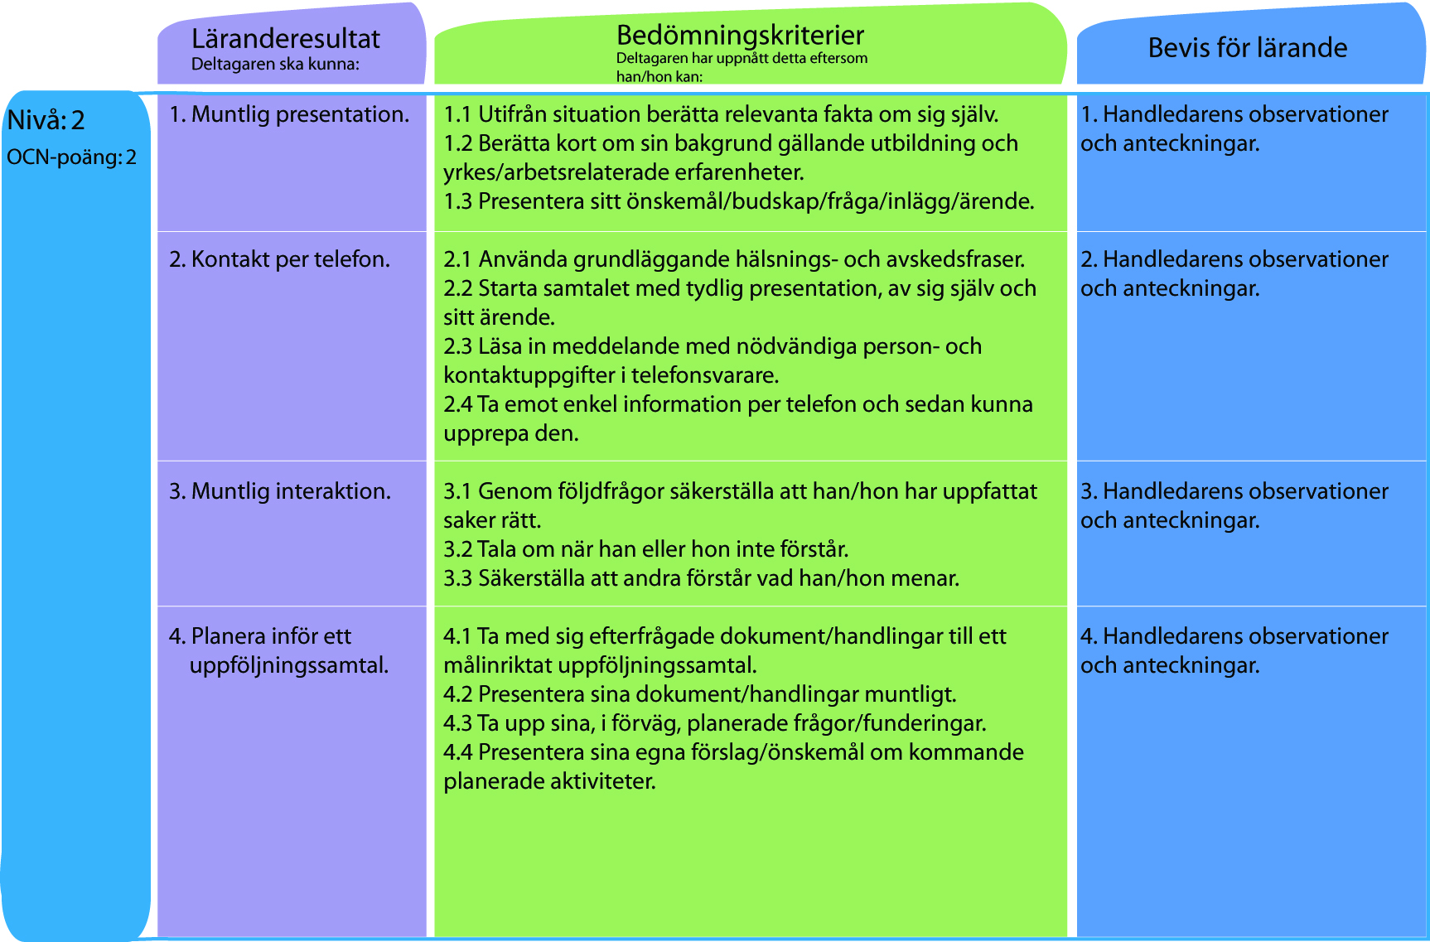
Kommunikativ svenska

Slide 15
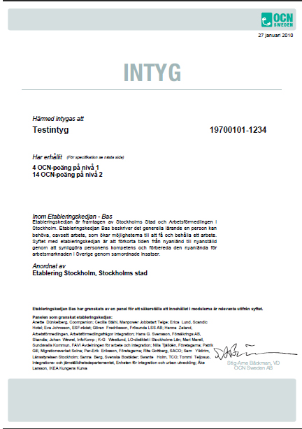

Slide 16
Muita toimintoja uusille maahanmuuttajille
Rekrytointiohjelma: valmisteleva kielenopetus, työnantajan tarpeita vastaava ja työtehtäviin valmistava kurssi, rekrytointi (esim. rakennus-, ravintola-, siivous-, hotelliala)
Kielentukemisprojekti: Kaksikieliset vertaistukijat työharjoittelupaikolla ja VOCAB- tuki. Tavoitteena nopeuttaa uusien maahanmuuttajien kielenkehitystä.
4 viikon alustuskurssi ja 3- 5 kk työpaikkaharjoittelu

Slide 17
Työvoimatoimisto (valtio) tulee vastaamaan työmarkkinatoiminnoista pakolaisille ja uusille maahanmuuttajille 1 joulukuuta 2010 alkaen.

Slide 18
Projekti
FAMU - För arbete mot utanförskap
24 – 49 vuotiaille pitkäaikaistyöttömille maahanmuuttajille
Tavoite: vähentää pitkäaikaistyöttömyyttä, tehostaa yhteistyötä, välttää toistuvia toimenpiteitä, rakentaa pitkäntähtäimen suunnitelma työnhakijalle
Rahoitus Euroopan sosiaalirahastosta
Yhteistyössä: Kistan työtori, Työvoimatoimisto, sosiaalitoimi, SFI (ruotsia maahanmuutajille), Rektyrointiohjelma, vuokra- asuntoyhtiö Svenska Bostäder, START (työmahdollisuuksien/rajoitteiden kartoitusta)
Sovellutettu koulutus työttömille, joilla on 0-5 vuotinen koulutustausta,
terveyttä edistäviä toimintoja, ryhmäkeskusteluja / konsultointia imaamin avulla, OCN –menetelmä

Slide 19

Tuloksista Kistan työtorilla
Työnhakijoiden määra laskenut 1932
työnhakijasta elokuussa 2009, 1503:een
elokuussa 2010
Pakolaisten ja vasta maahantulleiden lukumäärä
on kuitenkin lisääntynyt
26 % saa oman toimeentulon 3 kk sisällä,
40 % 6 kk sisällä ja 56 % 12 kk sisällä
79 % oma toimeentulo 3 kk myöhemmin,
ja 79 % 6 kk myöhemmin
N. 30 % työnhakijoista, jotka on ohjattu työtorille, eivät
tule eivätkä myöskään hae / saa toimeentulotukea
N. 10 % ohjataan takaisin työtorilta sosiaalitoimeen

Slide 20
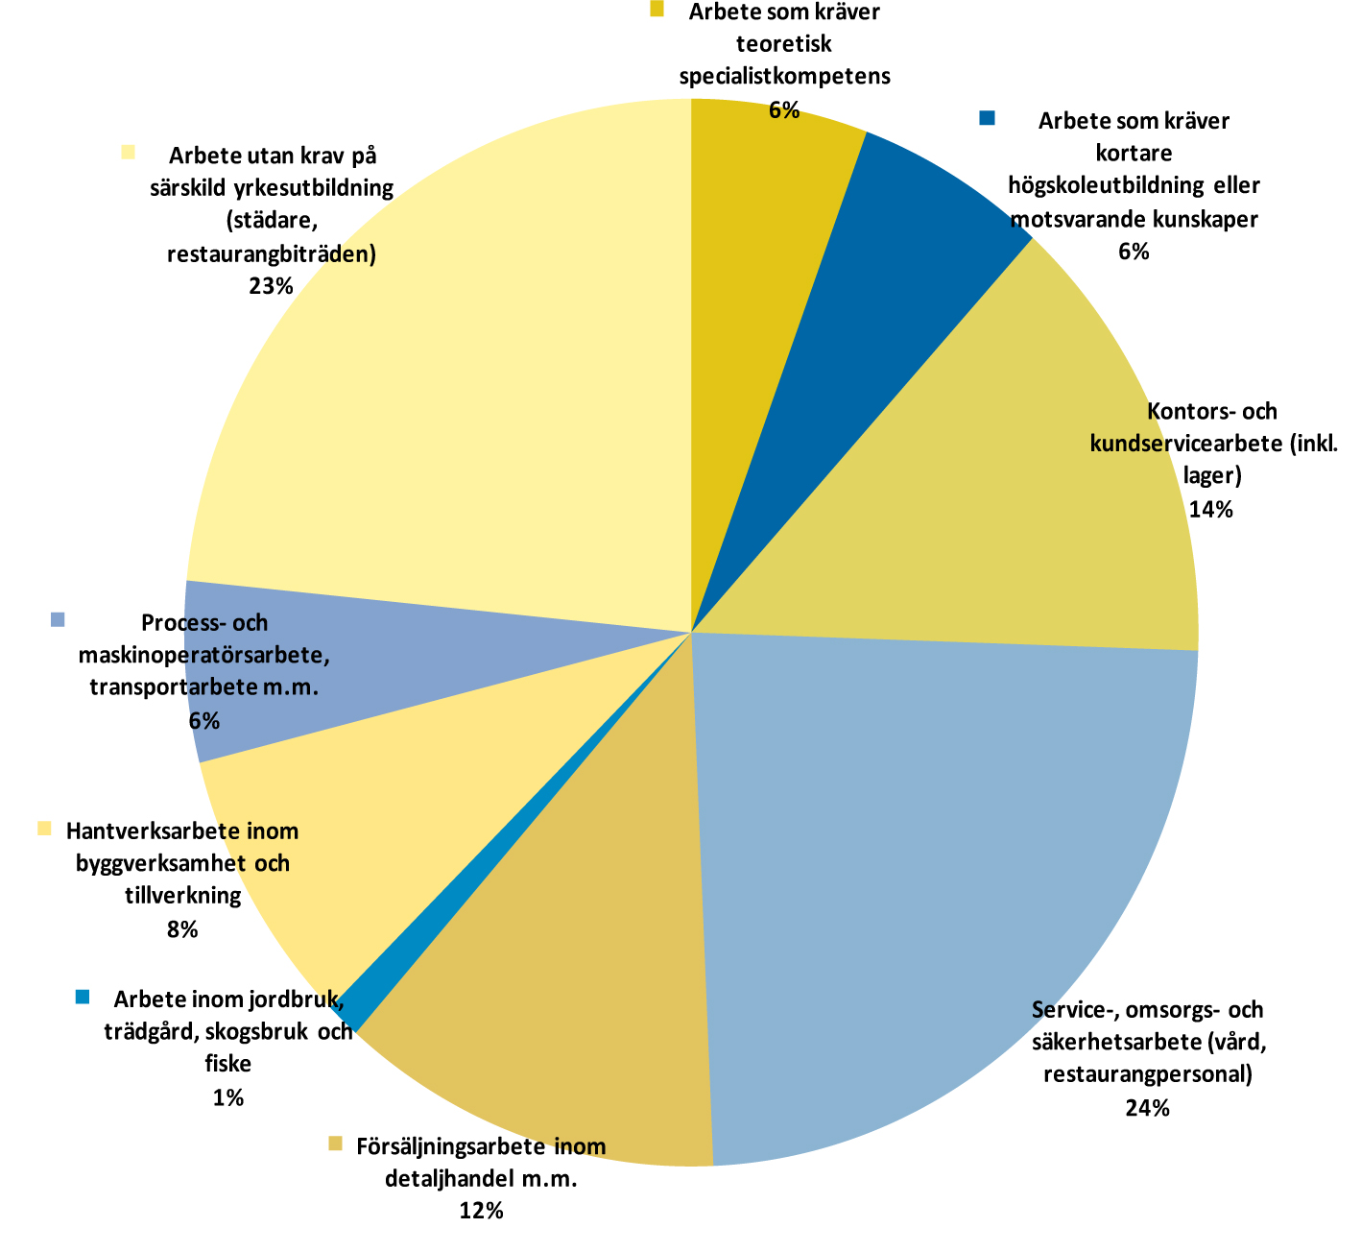
Millä aloilla työnhakijat saavat työtä?
24 % palvelu-, hoito- ja turvallisuusalalla
23 % ilman vaatimusta erityiskoulutuksesta
14 % konttori, asiakaspalvelu, kauppa
Notes:
Här finns en tydlig svårighet… När arbetsmarknaden förändras och det ställs alltmer krav på utbildning, minskas den arbetsmarknad som just nu visar mest tillgänglighet för våra aspiranter…

Slide 21
Menestystekijät
Eri ammattikunnat työtorilla: valmentaja (coach), työnvälittäjä (matchare), opinto- ja ammattiohjaajat, ATK-pedagoogit, vertaistukijat
Mahdollisuus valita eri vaihtoehtojen välillä ja laatia räätälöity henkilökohtainen suunnitelma työnhakijalle
Läheinen, tiivis yhteistyö sosiaalitoimen ja Työvoimatoimiston kanssa

